Slide 1
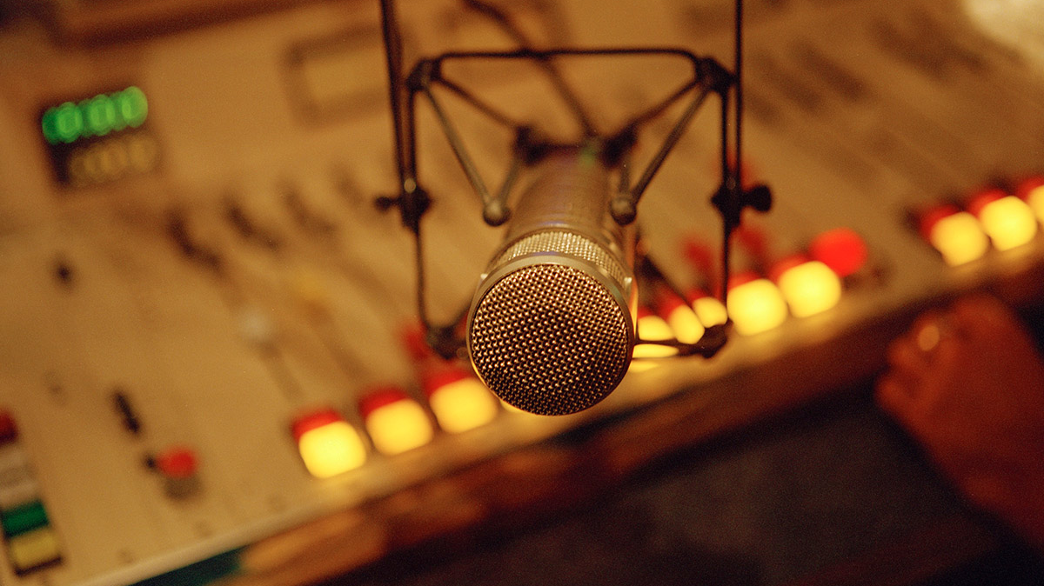
Puesta en marcha de un proyecto de radio escolar.
PIE Sintoniza. Curso 2021/2022
Álvaro Yugueros Martín. CEIP Arcipreste de Hita
Esta foto de Autor desconocido está bajo licencia CC BY-NC

Slide 2
Fase I del P.I.E
Sesión 1
Sesión 2
Fases de la puesta en marcha de un proyecto de radio.
Mostrar experiencias y proyectos de otros centros.
Ideas básicas para poner en marcha un proyecto.
Consejos para grabar.
Objetivo: Empecéis a pensar en el formato de vuestro proyecto.
Elementos técnicos de vuestro estudio.
Uso y manejo de diferentes herramientas y programas.
Edición y montaje de los programas.

Slide 3
Mi experiencia en proyectos de radio.
Puesta en marcha del proyecto "Radio Mochila" CEIP San Ildefonso en la localidad de Camponaraya (León) - Curso 2015/16.
Coordinador del proyecto de radio "El Arcipreste en la Onda" del CEIP Arcipreste de Hita de la localidad del Espinar (Segovia) desde el curso 2016/17.
Centro mentor PIE Sintoniza curso 2020/2021.
Coordinador del seminario de radio escolar de Segovia.

Slide 4
Beneficios del trabajo de radio.
Trabajo de habilidades comunicativas.
Trabajo de competencia lingüistica (escritura, redacción, lectura, comprensión, entonación, síntesis, ....).
Trabajo en equipo.
Competencias clave: digital, aprender a aprender, competencias sociales y cívias, sentido emprendedor.
Fomenta la investigación.
Aprender jugando.
Reforzar contenido de todas las asignaturas.

Slide 5
Preguntas para empezar
¿Para qué? Entretener, evaluar, investigar, trabajar competencias…
¿Para quién? Alumnos, adultos, comunidad educativa, vecinos…
¿De quién? Alumnos, profesores, personas externas…
¿Cómo? Equipamiento “profesional”, low cost,…
¿Cuándo? Casa, centro, asignaturas concretas…

Slide 6
Pasos a seguir:
1. Fase de organización/ toma de decisiones
- Participantes (profesorado/ alumnado)
- Tipo de programa (idea estructural)
- Contenido (idea temática)
- Duración
- Otras decisiones (aspectos comunes)

Slide 7
Pasos a seguir:
2. Elaboración de los guiones
- Creación de los contenidos (escaletas- música- efectos)
- Revisión
-Ensayo
- Grabación
- Cambios/ Reestructuración

Slide 8
Pasos a seguir:
3. Edición de los programas.
Audacity
Camtasia
Wavepad
….
4- Publicación/ difusión.
Soundcloud
Spreaker
iVoox
….

Slide 9
Experiencias previas: "Radio Mochila" y "El arcipreste en la Onda"
Curso 15-16 "Radio Mochila":
Centro de 1-2 líneas. Unos 170 alumnos en 12 clases.
Programas trimestrales.
30 minutos de duración.
Todo el centro a la vez.
Cada clase hacía una sección, a veces en colaboración con especialistas.
http://ceipsanildefonso.centros.educa.jcyl.es/sitio/index.cgi?wid_seccion=21

Slide 10
Experiencias previas: "Radio Mochila" y "El arcipreste en la Onda"
Curso 16-17 "El arcipreste en la Onda":
Centro de 3-4 líneas. Unos 650 alumnos en 21 clases.
Programas quincenales.
12-15 minutos de duración.
Cada clase hace un programa.
Los especialistas pueden participar haciendo programas.
http://ceiparciprestedehita.centros.educa.jcyl.es/sitio/index.cgi?wid_seccion=29&wid_item=162

Slide 11
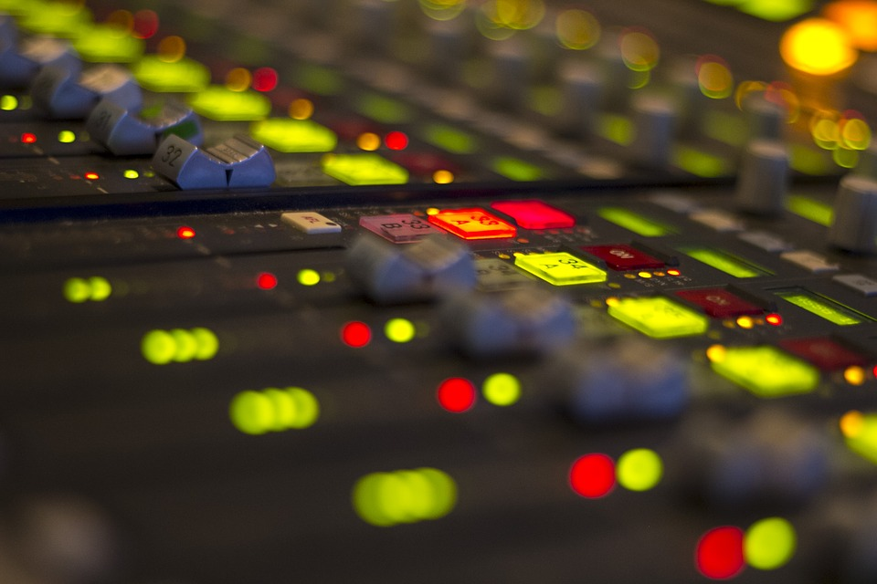
El arcipreste en la Onda
Surgió a raíz de un proyecto Europeo Erasmus +.
Formación en diversas movilidades.
Creación de un grupo de trabajo.
Proyecto de centro.

Slide 12
Colaboraciones externas.
Onda el Espinar- Emisora de radio local
La radio en el cole
La tertulia de los viernes.- Proyecto ”externo” con alumnos de periodismo y del resto de centros de la localidad (escuela de adultos, IES María Zambrano y CRA San Rafael)
Colaboración con otros centros y países.
Programa Canadá

Slide 13
Proceso seguido
Nombrar un coordinador.
Funciones:
Dirigir las reuniones.
Recopilar el material.
Montar los programas
Subirlos a la página web del colegio.
Determinar la estructura del programa y las diferentes secciones.

Slide 14
Proceso seguido
El primer curso se hizo un seminario, con formación y trabajo en casa. Posteriormente se creó un grupo de trabajo y en la actualidad es un proyecto de centro.
En el proyecto participan varios profesores. Aunque el proyecto está abierto a todo el claustro, no todos quieren formar parte del proyecto.
Decidimos que cada tutor se encargara de hacer un programa completo, y los especialistas o profesores de infantil podían colaborar con alguna sección.

Slide 15
Secciones de la radio escolar
Se acordó realizar un programa cada tres semanas, de unos doce minutos de duración. La única sección fija es la de Noticias del cole.
El resto de secciones son libres, cada clase puede elegir. Algunas ideas pueden ser:
Entrevista.
Monográficos.
Sección de deportes (profesores de E.F.)
Libros recomendados.
Concursos, adivinanzas…

Slide 16
El proceso de grabación. Fases.
Cada profesor es el responsable de grabar su sección. Normalmente se grababa en horas de clase o en recreos.
Las fases el proceso son las siguientes:
Elaboración del guion.
Ensayo.
Grabaciones.
Elección de la mejor toma.

Slide 17
El proceso de grabación. Materiales.
Para grabar no se necesita nada especial. Un teléfono móvil y un radio casete.
Con el radio casete se puede poner música la música que se necesite. Jugando con el volumen se puede atenuar la música y dejarla de fondo, o quitarla del todo.
Con un teléfono móvil con grabadora de sonidos se graba todo.

Slide 18
El proceso de grabación. Materiales.
Muy recomendable practicar con el móvil previamente. Aunque tengamos un equipo mejor, muchas veces no lo podemos sacar, por lo que necesitamos usar móviles o grabadoras.
Los programas se montan con un programa de edición de audio. Audacity.

Slide 19
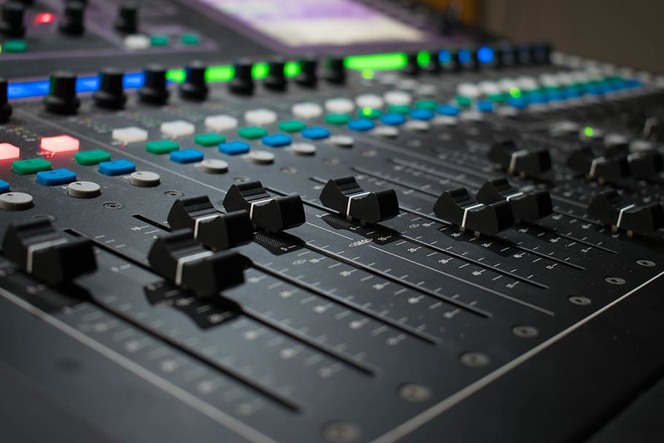
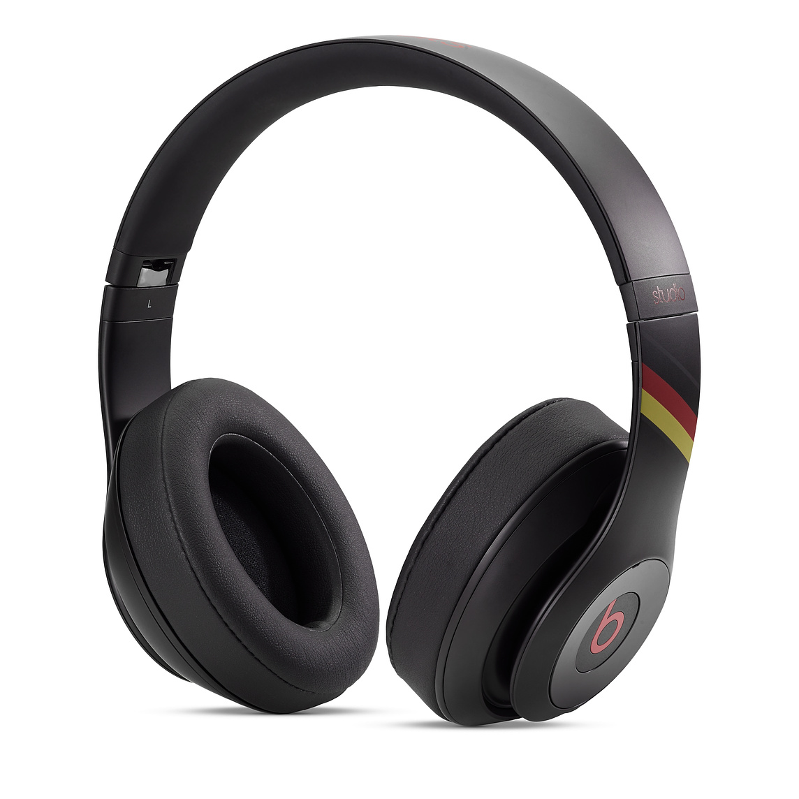
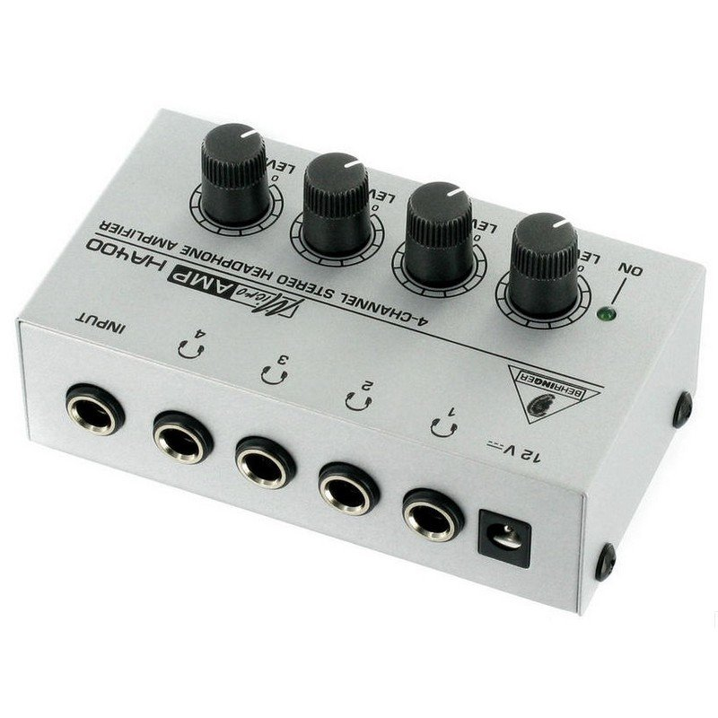
El proceso de grabación. Materiales.
Vuestra dotación:
Mesa de sonido.
Auriculares.
Micrófonos.
Ordenador.
Cables y otros accesiorios (amplificador auriculares, clavijas, etc.)

Slide 20
El proceso de grabación.
Dependerá de la sección que se realice.
Lo ideal es que cuantas menos personas estén en el estudio mejor, para evitar ruidos.
A veces no se puede grabar en el estudio (entrevistas, eventos, sonidos de la naturaleza…)
En el estudio es lo más motivante para los alumnos.

Slide 21
¿Cómo lo hacemos nosotros?
En clase hacemos una lluvia de ideas para decidir las secciones.
Repartimos a los alumnos en la sección que va a hacer.
Elaboramos los guiones, los revisamos y hacemos los cambios oportunos.
Bajamos en turnos al estudio a grabar.
Entregamos el material al coordinador.

Slide 22
El montaje y edición de los programas.
Una vez que ya están todo el proceso de grabación realizado, el material se entrega en bruto al coordinador para montarlo.
Se utiliza el programa “Audacity”.
Con este programa se selecciona lo que se va a publicar, se une, se añaden los elementos necesarios y se ponen los efectos que se deseen.

Slide 23
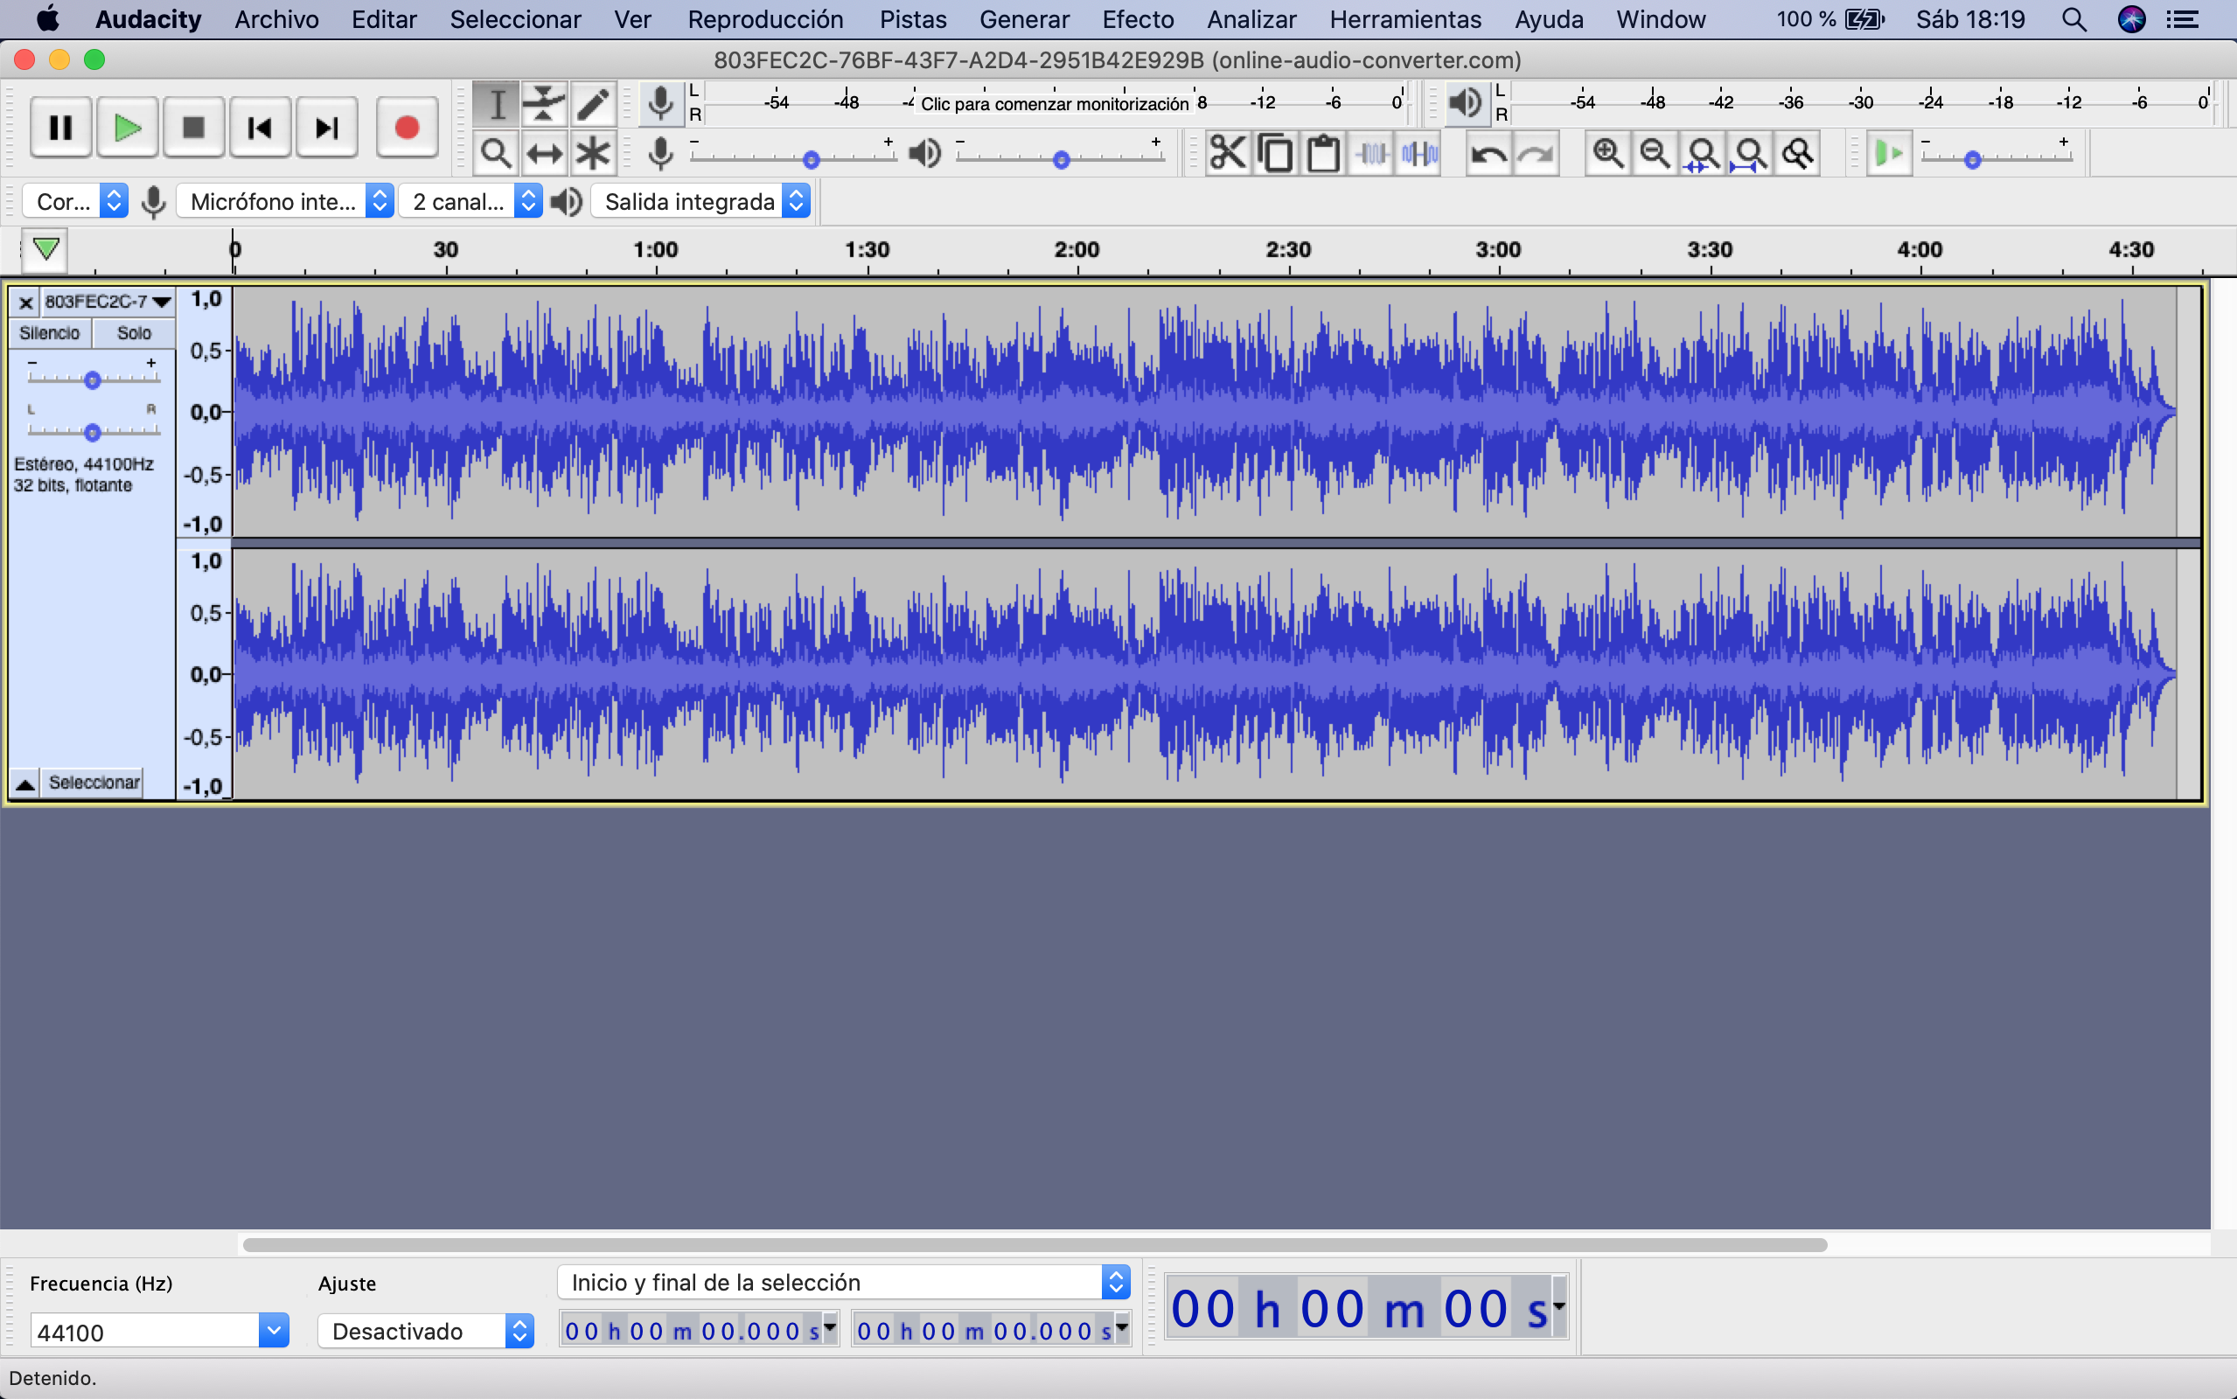
El programa es gratuito y se puede descargar desde su propia web:
https://www.audacityteam.org

Slide 24
La publicación de los programas.
Una vez terminado todo el proceso, sólo falta publicar el programa para que se pueda escuchar.
Diversos métodos:
Web del centro.
Blogs.
Plataformas de podcasts.
Plataforma de distribución de audio.

Slide 25
¿Cómo lo hacemos nosotros?
Subimos los programas terminados a una plataforma de distribución de audio: Soundcloud.
https://soundcloud.com/user-143941018
Sacamos un código para integrar el programa en nuestra web.
Publicamos los programas en la web y en nuestros blogs de proyectos europeos.
Damos difusión en nuestras redes sociales.

Slide 26
Algunos consejos:
Antes de grabar:
No obsesionarse con hacerlo perfecto.
Supervisar todo (guiones, secciones, grabaciones, grupos, etc.).
Leer a los alumnos cómo se debería hacer.
Ensayar antes.

Slide 27
Algunos consejos:
Durante la grabación:
Evitar grabar en horas de ruido (recreos, cambios de clase, etc.)
Estar las mínimas personas posibles.
Modo avión en el móvil.
No mover la mesa, los micrófonos, papeles, arrastar sillas, dar golpecitos, etc.

Slide 28
Algunos consejos:
Avisar que se está grabando.
Ensayar antes de grabar.
Probar el sonido y dejarlo configurado.
Grabar un par de tomas.
Guardarlo nada más hacerlo (copia de seguridad)

Slide 29
Algunos consejos:
Después de la grabación:
Guardar el proyecto y exportarlo en un archivo (un par de copias mejor)
Se van a notar muchos errores de los alumnos. No importa, es parte de la gracia.
Escucharlo con los alumnos en clase.

Slide 30
Atención a algunos detalles
Permisos de imágenes/voz
Derechos de autor/licencias de uso.

Slide 31
Derechos de autor –Licencia de uso
Todas las obras tienen derechos de autor.
Patrimonial: Vida del autor + 70 años desde su muerte
Moral: Indefinido
Licencia de uso: Condicionantes bajo los que se puede usar las obras.
Copyright, Creative commons, etc.
*Siempre se debería citar el autor

Slide 32
Derechos de autor
Deberíamos pagar siempre que hagamos uso de música.
Excepción: Ley 23/2006, de 7 de julio, por la que se modifica el texto refundido de la Ley de Propiedad Intelectual, aprobado por el Real Decreto Legislativo 1/1996, de 12 de abril. Artículo 32

Slide 33
1. Es lícita la inclusión en una obra propia de fragmentos de otras ajenas de naturaleza escrita, sonora o audiovisual, así como la de obras aisladas de carácter plástico o fotográfico figurativo, siempre que se trate de obras ya divulgadas y su inclusión se realice a título de cita o para su análisis, comentario o juicio crítico. Tal utilización sólo podrá realizarse con fines docentes o de investigación, en la medida justificada por el fin de esa incorporación e indicando la fuente y el nombre del autor de la obra utilizada. […]
2. No necesitará autorización del autor el profesorado de la educación reglada para realizar actos de reproducción, distribución y comunicación pública de pequeños fragmentos de obras o de obras aisladas de carácter plástico o fotográfico figurativo, excluidos los libros de texto y los manuales universitarios, cuando tales actos se hagan únicamente para la ilustración de sus actividades educativas en las aulas, en la medida justificada por la finalidad no comercial perseguida, siempre que se trate de obras ya divulgadas y, salvo en los casos en que resulte imposible, se incluyan el nombre del autor y la fuente.
Ley 23/2006

Slide 34
Opciones:
Poner música por entretener: NO
Poner música para analizarla o emitir una opinión o juicio crítico: SI
Poner fragmento para apoyar una explicación: SI
Siempre debe citarse autoría.

Slide 35
Otras opciones
Utilizar música sin copyright:
Existen muchas páginas para descargar música libre.
La mayoría necesitan suscribirse y pagar por cada descarga.
Usar youtube
Crear tus propios sonidos
Páginas de efectos de sonidos
https://radioslibres.net/efectos-de-sonido/
https://sound-effects.bbcrewind.co.uk

Slide 36
Descargar música de YouTube
Páginas para descargar (suelen durar poco)
https://x2download.com/es25/download-youtube-to-mp3
https://320ytmp3.com/es16/
https://yt1s.com/es90/youtube-to-mp3
A veces hay que cambiar el formato de la pieza:
https://online-audio-converter.com/es/
https://audio.online-convert.com/es/convertir-a-mp3

Slide 37
Posibles ideas para vuestro Centro

Slide 38
Posibles ideas para vuestro Centro
Programas cortos:
Hacer programas a turnos por clases.
Hacer secciones por clases y dejarlas fijas o ir rotando.
Programas más largos:
Que cada profesor/asignatura haga su propio programa, y que cada clase hable de una cosa en concreto.

Slide 39
Radio Edu Red de Radios Escolares de Valaldolid Radio Digital de Canarias Radio IES Lázaro Carreter (Madrid) RadioEscolarNet
Otros ejemplos de radios escolares

Slide 40
Gracias por vuestra atención.
Autor: Álvaro Yugueros Martin. 2021 .
Esta obra está bajo una licencia de Creative Commons Reconocimiento-SinComercial-SinObraDerivada 4.0 Internacional.

